Slide 1
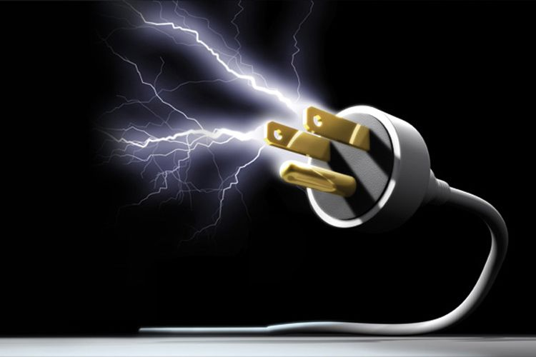
Импульс напряжения в СЭС

Slide 2
Каждая электроустановка имеет изоляцию, соответствующую ее номинальному напряжению. Рабочее напряжение, приложенное к установке, может отличаться от номинального, однако надежная работа обеспечивается только в том случае, если оно не выходит за пределы значений наибольших рабочих напряжений. Часто причиной выхода из строя электрооборудования становится наличие импульсов напряжения.
Импульсом напряжения называется резкое изменение напряжения в точке электрической сети, за которым следует восстановление напряжения до первоначального или близкого к нему уровня за промежуток времени до нескольких миллисекунд.
Величина искажения напряжения при этом характеризуется показателем импульсного напряжения (рис.1).
Амплитудой импульса называется максимальное мгновенное значение импульса напряжения. Длительность импульса - это интервал времени между начальным моментом импульса напряжения и моментом восстановления мгновенного значения напряжения до первоначального или близкого к нему уровня .

Slide 3
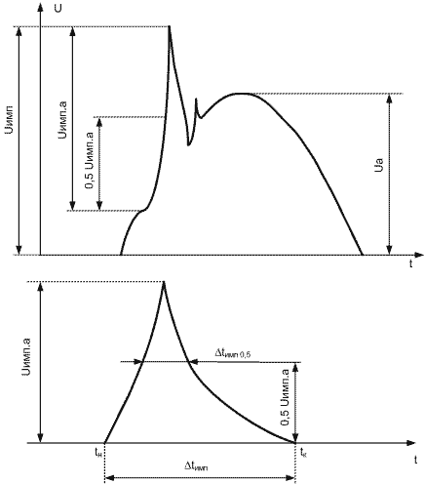
Рис.1. Параметры импульсного напряжения

Slide 4
Импульсы напряжения, возникающие в электрических сетях подразделяют на коммутационные и грозовые.
Источником энергии коммутационных импульсов напряжения является энергия, запасенная в реактивных (индуктивных и емкостных) элементах системы, которая обуславливает появление импульсов в переходных режимах при нормальных и аварийных коммутациях. Значения импульсных коммутационных напряжений зависят от параметров электрической системы, характеристик коммутирующих аппаратов, а также фазы тока на момент коммутации. Причиной возникновения грозовых импульсов напряжения являются удары молнии в электроустановку или вблизи нее.
По данным США значения напряжения коммутационных импульсов даже в бытовых сетях могут достигать 20 кВ. Примерно такие же данные приводят японские, французские и другие исследователи. Исследования, проведенные нами по эксплуатации промышленного электрооборудования в сетях 0.4 кВ, позволяют утверждать, что, например, при тяжелых условиях коммутации силовых электродвигателей значение напряжения коммутационных импульсов может превышать 70 кВ.

Slide 5
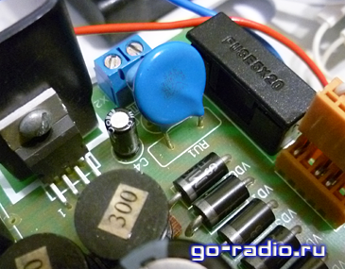
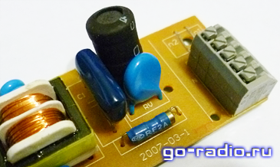
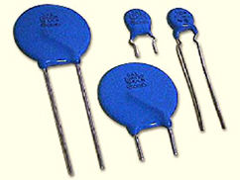
Для защиты оборудования от импульсных напряжений в разных странах применяются вентильные разрядники, RC-цепочки, LC-фильтры и т.д. Наиболее эффективным (и дешевым) средством защиты от импульсных напряжений признано использование нелинейных полупроводниковых резисторов, называемых варисторами. Отличительной чертой варистора является симметричная и резко выраженная нелинейная вольт-амперная характеристика (ВАХ - см. рис.2). За счет этого варисторы позволяют просто и эффективно решать задачи защиты различных устройств от импульсных напряжений. Основной принцип действия варистора весьма прост. Варистор включается параллельно защищаемому оборудованию. В рабочем режиме (при отсутствии импульсных напряжений) ток через варистор пренебрежимо мал, и поэтому варистор в этих условиях представляет собой изолятор.

Slide 6
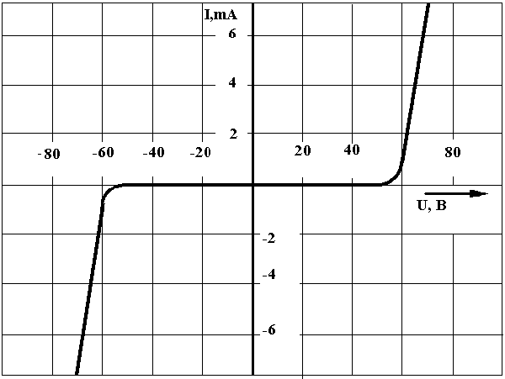
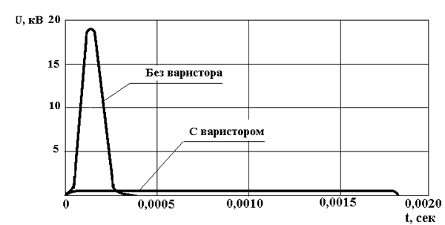
Рис.2 Типичная вольтамперная характеристика варистора
Рис.3 Напряжение на нагрузке при коммутации в сети 0,4 кВ
При возникновении импульса напряжения варистор в силу нелинейности своей характеристики резко уменьшает свое сопротивление до долей Ома и шунтирует нагрузку, защищая ее, и рассеивая поглощенную энергию в виде тепла. В этом случае через варистор кратковременно может протекать ток, достигающий нескольких тысяч ампер. Так как варистор практически безынерционен, то после гашения импульса напряжения он вновь приобретает очень большое сопротивление. Таким образом, включение варистора параллельно электрооборудованию не влияет на его работу в нормальных условиях, но "срезает" импульсы опасного напряжения, что полностью обеспечивает сохранность даже ослабленной изоляции (см . рис 3).

Slide 7
Импульсные напряжения можно условно разделить внутренние и внешние.
Внутренние импульсные напряжения, как правило, возникают при коммутации реактивных (емкостных, индуктивных) нагрузок, при пробое и др. Наибольшую угрозу при этом представляют импульсы напряжения, возникающее при отключении индуктивной нагрузки. В этих ситуациях оптимальный выбор варистора не представляет трудности, - необходимо только рассчитать форму и длительность импульсов напряжения.
Внешние импульсные напряжения - это те, источники которых находятся вне защищаемой варистором системы. Некоторые причины таких ситуаций:
-гальваническое взаимодействие с источниками высоких напряжений;
- коммутации в сетях (полное включение-выключение напряжения, включение и отключение компенсирующих конденсаторных установок и др.);
- грозовые разряды (могут причинить вред на удалении до 20км);
- влияние индуктивности (проявляется при коротком замыкании нейтрали особенно в сетях с протяженными кабельными соединениями).

Slide 8
Влияние отклонения напряжения на работу электроприемников
Каждый приемник электроэнергии спроектирован для работы при номинальном напряжении и должен обеспечивать нормальное функционирование при отклонениях напряжения от номинального на заданную ГОСТ величину. При изменении напряжения в пределах этого рабочего диапазона могут изменяться значения выходного параметра приемника электроэнергии, например температура в электротермической установке, освещенность у электроосветительной установки, полезная мощность на валу электродвигателя и т.д.
Одновременно с изменением выходных параметров, а в ряде случае даже когда выходные параметры не изменяются, изменение напряжения приводит к изменению потребляемой приемником электроэнергии мощности.
Работа электротермических установок при значительном снижении напряжения существенно ухудшается, так как увеличивается длительность технологического процесса.

Slide 9
Влияние колебаний напряжения на работу электроприемников
Колебания напряжения более 10% могут привести к погасанию газоразрядных ламп. Зажигание их в зависимости от типа ламп происходит через несколько секунд или даже минут. При глубоких колебаниях напряжения (более 15%) могут отпасть контакты магнитных пускателей, вызвав нарушения технологии производства.
Колебания напряжения с размахом 10...15% могут привести к выходу из строя конденсаторов, а также вентильных выпрямительных агрегатов.
На металлургических заводах к числу приемников, чувствительных к колебаниям напряжения, относятся станы непрерывной прокатки.
Колебания недопустимы для текстильного, бумагоделательного и других производств, предъявляющих особенно высокие требования к точности поддержания частоты вращения приводов, в качестве которых используют асинхронные двигатели.
К электроприемникам, чувствительным к колебаниям напряжения, относятся также вычислительные машины, рентгеновские установки и т.д.

Slide 10
Влияние несимметрии напряжения на работу электроприемников.
В асинхронных двигателях несимметрия напряжения вызывает дополнительный нагрев, а также противодействующий вращающий момент. Поскольку сопротивление обратной послед-ти асинхр. двигателей в 5...7 раз меньше сопротивления прямой послед-ти, то при наличии даже небольшой составляющей обратной послед-ти возникает значительный ток. Этот ток накладывается на ток прямой послед-ти и вызывает перегрев двигателя, в результате чего уменьшается его располагаемая мощность. Быстро стареет изоляция и т.д. Так, срок службы полностью загруженного двигателя сокращается в два раза. Несимметрия напряжения значительно ухудшает режимы работы многофазных вентильных выпрямителей. Конденсаторные установки при несимметрии напряжений неравномерно загружаются реактивной мощностью по фазам, что делает невозможным полное использование установленной мощности. Несимметрия напряжения значительно влияет и на однофазные потребители. Несимметрия усложняет работу релейной защиты, ведет к ошибкам при работе счетчиков электроэнергии и т.д.

Slide 11
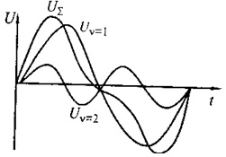
Влияние несинусоидальности напряжения на работу электроприемников
Для оценки влияния напряжения высших гармоник на напряжение в сети рассмотрим, как меняется мгновенное (или действ.) значение напряжения на зажимах электроприемника в этом случае (рис. 5).
Допустим, что в сети появляется напряжение высшей гармоники с порядковым номером 2 (вторая гармоника), очевидно, что возрастает амплитудное значение напряжения, а также его действующее значение. Воздействие тока второй гармоники (f =100Гц) аналогично воздействию обратной последовательности, тока третьей гармоники (F=150Гц) - появлению нулевой последовательности. Это приводит к дополнительным потерям тепла, нагреву изоляции электрооборудования и снижению срока его службы. Проникновение высших гармоник в сеть приводит к нарушениям работы устройств телемеханики, автоматики, релейной защиты. В сети возможно возникновение резонансных режимов на высших гармониках, при этом резко возрастают токи и напряжения на отдельных участках сети.
Рис. 5. Влияние напряжения высшей гармоники на результирующее напряжение сети

Slide 12
СПАСИБО ЗА ВНИМАНИЕ!

